Slide 1
雲端監控長者運動量的原型機
組員：廖國志、莊程翔、蔡友仁、陳研毓

Slide 2
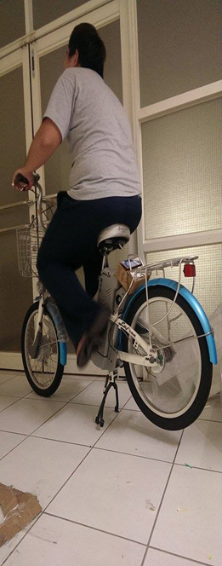
專題大綱
本系統主要是發展一套具智慧感知的健身設備與(包含軟體與硬體)，可應用在智慧型的健康照護上，透過這套感知系統，可以一方面讀取運動健身者的各項指標，並且可以同時透過無線傳輸方式上傳各項資訊給雲端伺服整合，方便記錄使用者的運動資訊，所上傳之生理數據也能作為遠端醫療以易於判斷並方便提供作進一步長期追蹤的指標。
本系統主要以Arduino微處理器做為系統核心架構，並圍繞各項周邊感測計搭建而成。

Slide 3
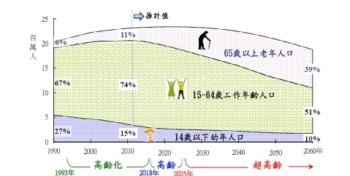
研究動機
未來台灣即將邁向老年社會。有人說：老了要活就要動，但動不好就會痛。因此，如何讓長者活得更健康的確是需要更貼心、更有智慧的科技關懷。本研究在長期照護雲端中心的長者運動量監控的動機因此應運而生。
在全球，以老人為課題越發重視。人口老化乃是伴隨著衛生醫療進步和經濟成長而來，是一個持續的現象。目前社會針對日益嚴重的人口老化問題雖然有漸進改善與配套措施，但是仍舊是不足的。而針對生理層面，本來就需要比普通人有更多的活動空間與活動時間，而老人們出外運動而遭受事故等不幸的事情也時有所聞，因此需要有足夠且安全的空間給予老人們活動。

Slide 4
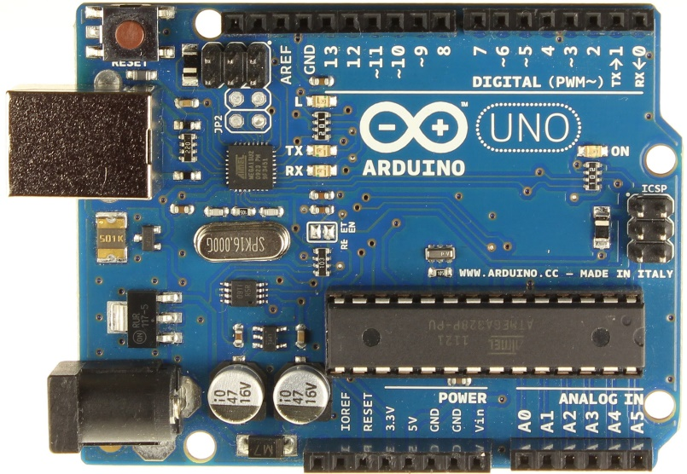
Arduino
Arduino提供了簡單好用的I/O介面，並具可使用類似於Java、C語言等高階語言的開發環境。
開發簡單，參考資料多。在以往的硬體環境中，要開發微控制器的程式，開發者需要具備電子、電機及相關科系的背景，一般人需花費大量時間能有機會進入這個開發環境中。Arduino 學習門檻較為簡單，不需要電子電機相關科系的背景，也可以很容易學會Arduino相關互動裝置的開發。
Arduino

Slide 5
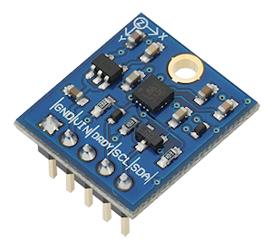
WiFi Shield & 3-axis compass

Slide 6
Apache HTTP + PHP + MySQL
Apache HTTP Server（簡稱Apache）是Apache軟體基金會的一個開放原始碼的網頁伺服器，可以在大多數電腦作業系統中執行，由於其跨平台和安全性。被廣泛使用，是最流行的Web伺服器端軟體之一。具有高度的設定彈性。
PHP（Hypertext Preprocessor）是一種開源的通用電腦指令碼語言，尤其適用於網路開發並可嵌入HTML中使用。PHP大多執行在網頁伺服器上，透過執行PHP的程式碼來產生網頁提供瀏覽器讀取，此外也可以用來開發命令列腳本程式和使用者端的GUI應用程式。PHP可以在許多的不同種的伺服器、作業系統、平台上執行，也可以和許多資料庫系統結合。
MySQL 是一個多使用者、多執行緒的SQL資料庫伺服器。 SQL（結構化查詢語言）是標準化的資料庫語言，能使具有底層結構完全不同的資料庫系統和不同資料庫之間，使用相同的SQL作為資料的輸入與管理。

Slide 7
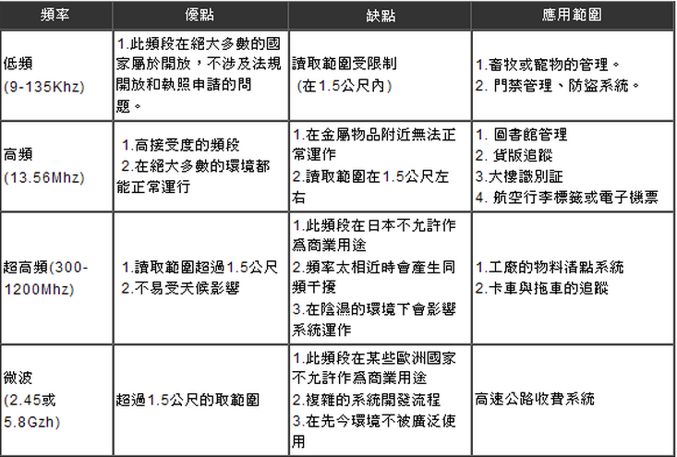
RFID
所謂的RFID，是英文“Radio Frequency Identification”的縮寫，中文稱為無線射頻身份識別，是非接觸式自動識別技術的一種，ex：悠遊卡。
原理主要是透過電子標籤中的數位資訊，以非接觸的方式傳送到讀取器中，即可進一步處理、使用。
分類

Slide 8
Arduino 核心
專題分別使用到了 Arduino 、WiFi Shield、RFID、等感測器 。
由Arduino接收各項感測器訊息，並且由Arduino分析處理各項感測器之資料，分別上傳至伺服器與作後續動作。
首先， Arduino 先感測RFID是否讀取到資料，若有開始偵測腳踏車轉速並定時上傳至伺服器接收，並由伺服器傳回資訊是否成功保存。

Slide 9
系統流程圖

Slide 10
程式簡介
RFID
#define SLAVE_SELECT_SET(SD_SS,RFID_SS,WiFi_Shield_SS) {pinMode(4, OUTPUT);digitalWrite(4, SD_SS);pinMode(6, OUTPUT);digitalWrite(6, RFID_SS);pinMode(10, OUTPUT);digitalWrite(10, WiFi_Shield_SS);}
delay(500);
mfrc522.PCD_Init(); // Init MFRC522 card
// Prepare the key (used both as key A and as key B)
// using FFFFFFFFFFFFh which is the default at chip delivery from the factory
for (byte i = 0; i < 6; i++) {
key.keyByte[i] = 0xFF;
}
Serial.println("Scan a MIFARE Classic PICC to demonstrate read and write.");
Serial.print("Using key (for A and B):");
dump_byte_array(key.keyByte, MFRC522::MF_KEY_SIZE);
Serial.println();
Serial.println("BEWARE: Data will be written to the PICC, in sector #1");

Slide 11
//使用Key A
status =mfrc522.PCD_Authenticate(MFRC522::PICC_CMD_MF_AUTH_KEY_A, trailerBlock, &key, &(mfrc522.uid));
// 讀取RFID卡
status = mfrc522.MIFARE_Read(blockAddr, buffer, &size);

Slide 12
上傳伺服器
while ( iStatus != WL_CONNECTED) {
Serial.println("Connecting to network...");
Serial.print("SSID: ");
Serial.println(ssid);
delay(1000);
iStatus = WiFi.begin(ssid, pass); // connect
}
Serial.print("Connected successfully. IP address:");
IPAddress myAddress = WiFi.localIP();
Serial.println(myAddress);
void fnSendRequest(){
Serial.println("In fnSendRequest");
if (client.connect(szServername, 5566)) {
Serial.println("connected");
// Send a HTTP request:
client.println("GET /UPDATA.php?ID=1&RPM=“+countA+”&GPS=123456 HTTP/1.1");
client.println("Host: www.google.com");
client.println();
}}

Slide 13
int base_count = 0,angle_buffer = 0,delta_angle = 0;
do{ //計算基準腳的角度
delay(50);
read_angle(); //讀取角度值
delta_angle=bearing-angle_buffer;
angle_buffer=bearing;
if(abs(delta_angle)<5){//當變動量小於五度時計數器+1
base_count++;
}
else{
base_count=0;
Serial.println("NONE");
}
}
while(base_count<50);
reference_angle = bearing;
return(reference_angle);

Slide 14
轉速計數器
if (digitalRead(InPinA) == LOW && isPinA == true) {
countA++; //A機圈數累加
isPinA = false;
}
if (digitalRead(InPinA) == HIGH && isPinA == false){
isPinA = true;
}

Slide 15
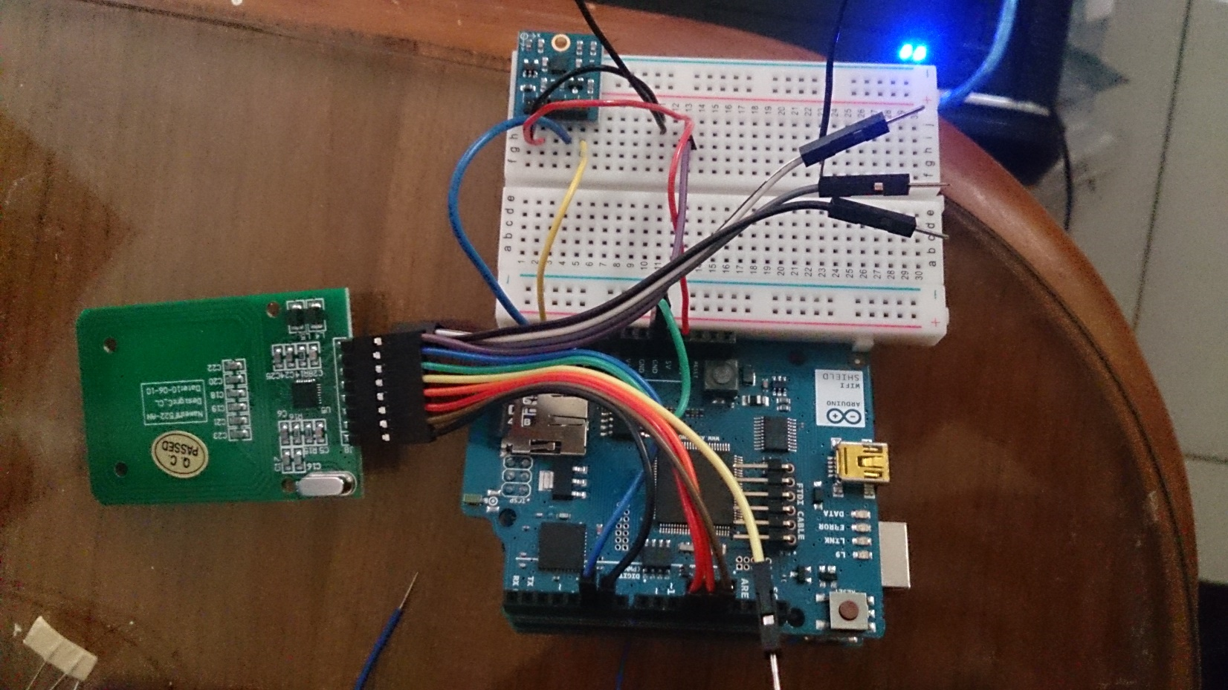
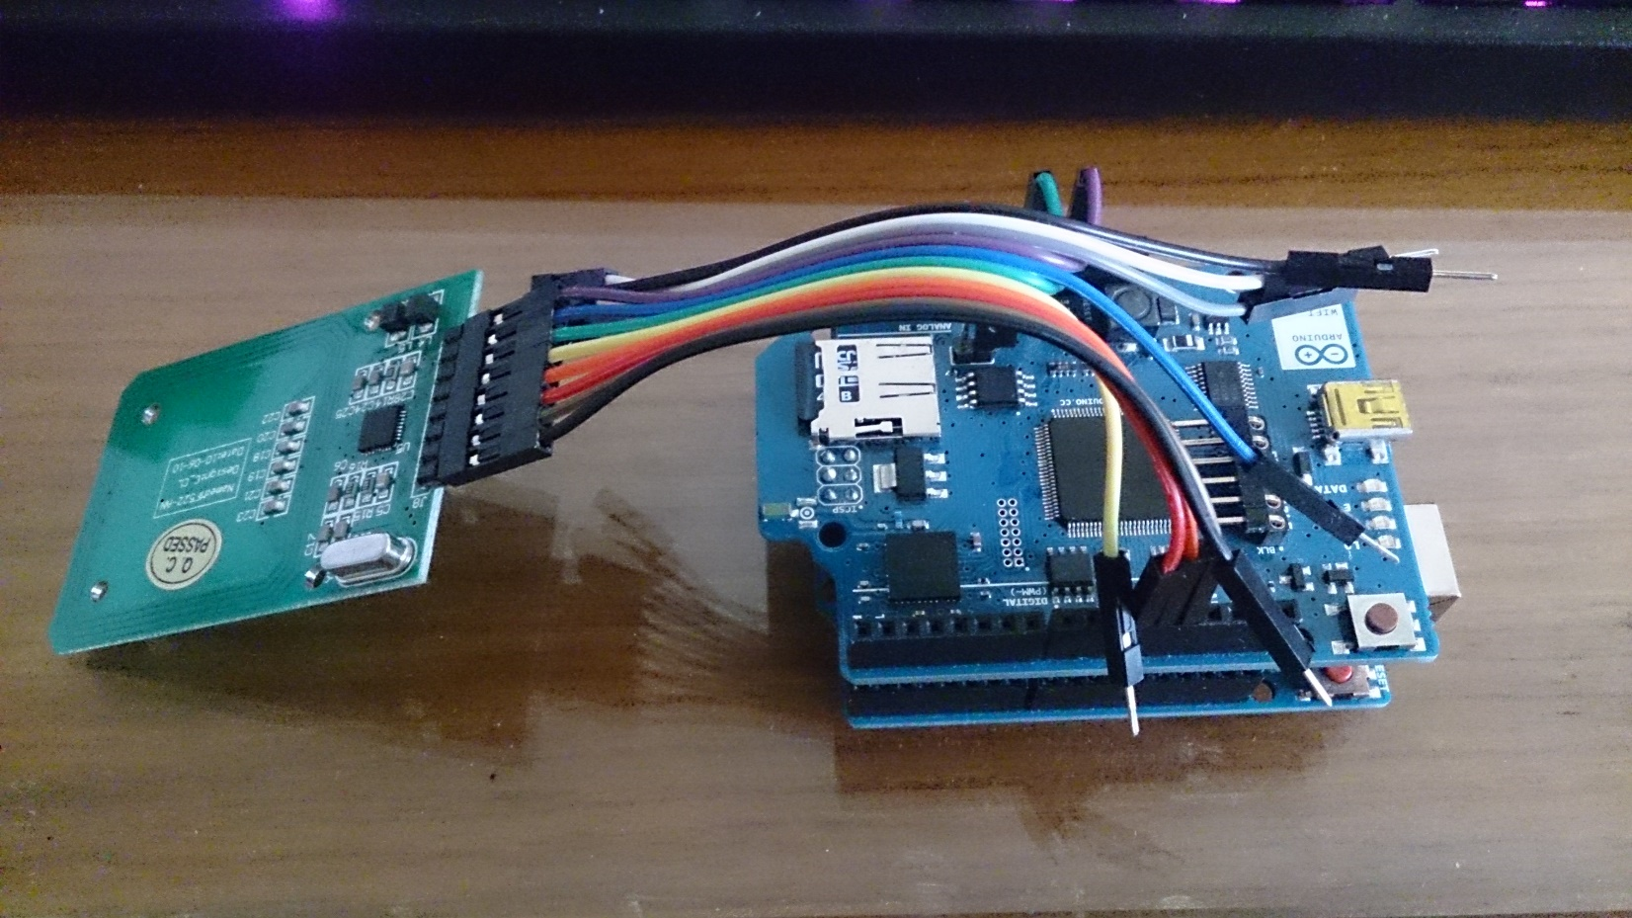
專題實驗設備

Slide 16
網站實例
http://Asia5566.asuscomm.com:5566/login.php

Slide 17
報告到此結束,感謝聆聽

